Slide 1
Die Theorie hinter dem Standardmodell: Symmetrien & Lagrangedichten
Michael Kobel
Technische Universität Dresden
Bereich Mathematik und Naturwissenschaften, Fakultät Physik
Netzwerk Teilchenwelt Summer School
CERN 31.07.2024

Slide 2
Theorien von früher und heute
Lagrangefunktion in klassischer Mechanik
Lagrangedichte der Teilchenphysik
Symmetrien
Zusammenfassung und Bedeutung

Slide 3
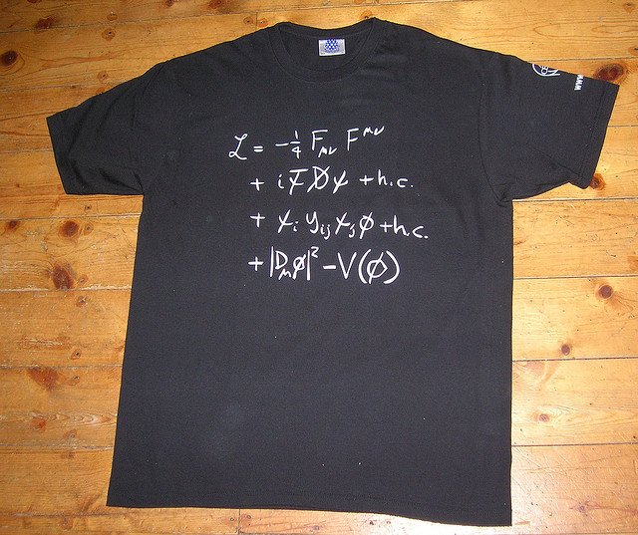
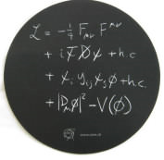
Entstehung der Lagrangedichte mit WWirkungen
„Weltformel“
auf CERN
T-shirt und
Mouse Pad

Slide 4
4. Mathematische Symmetrien (Hermann Weyl)
Werkzeugkiste: Transformationsgruppen
Dreieck
Dreieck
Drehung
R.P. Feynman: Ein Objekt heißt symmetrisch, wenn man mit ihm etwas anstellen kann, ohne es am Ende, wenn man fertig ist mit der Prozedur, geändert zu haben.

Slide 5
4.1 Das Konzept des Standardmodells
Lokale
Eich-Symmetrien
SU(3)_{c} x SU(2)_{I} x U(1)_{Y}
generieren
erhalten
Ladungen
Erzeugende der Symmetrien
koppeln an
bestimmen erfüllt
Wechsel-wirkungen
Botenteilchen:
g₁₋₈ , W⁺, W⁻, Z⁰, γ
Lagrange Dichte:
= Dichte von E_{kin}– E_{pot}
L = T - V
benötigt
Euler-Lagrange
Gleichungen
Bewegungsgleichungen
Dirac mit Wechselwirkung: (iħγ^{μ}D_{μ}- mc) ψ = 0
Maxwell (Licht, Ströme, Felder): ∂_{μ}F^{μν} = J^{ν}

Slide 6
Lokale Umeichungen auf einer Waage
Hier
Dort
60
70
50
50
60
70
Messung:
Messung:
60
70
50
Lokale Eichsymmetrie erfordert
  Absorption oder Emission
  von “Eich-Teilchen”

Slide 7
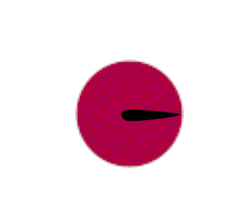









Lok. Umeichung im Elektromagnetismus U(1)_{Z}
e
Nullpunktseichung
der Phase
_
Nullpunktseichung
der Phase
$${ψ →e}^{iZθ(x)}ψ$$
Ergebnis:
Fundamentalprozess („Vertex“)
Aufnahme oder Abgabe
eines Eichbosons (Photon γ)
QED 1927: Dirac, Jordan,
Heisenberg, Pauli…
Eichtheorie 1941: Pauli, …

Slide 8
Analogien
Ziel der Person (Teilchen):
  Keine Änderung des angezeigten Gewichts (Phasenwerts)
  unter lokalen Änderung der Eichung
Sensitivität auf Umeichungen
  Bestimmt durch Meßskala (Ladungszahl Z)
Wahrscheinlichkeit der Nahrungsänderung (Wechselwirkung)
  Häufigkeit der Gewichtskontrolle (Kopplung e =: g_{e}√(ħcε₀) )
Zunahme oder Abnahme von Gewicht (Phase)
  in Form von Nahrung (Eichbosonen: Photonen)
Menge der Zu- und Abnahme (QM-Amplitude)
  Produkt von Sensitivität*Häufigkeit (Produkt Z*e)
60
70
50
60
80
40

Slide 9
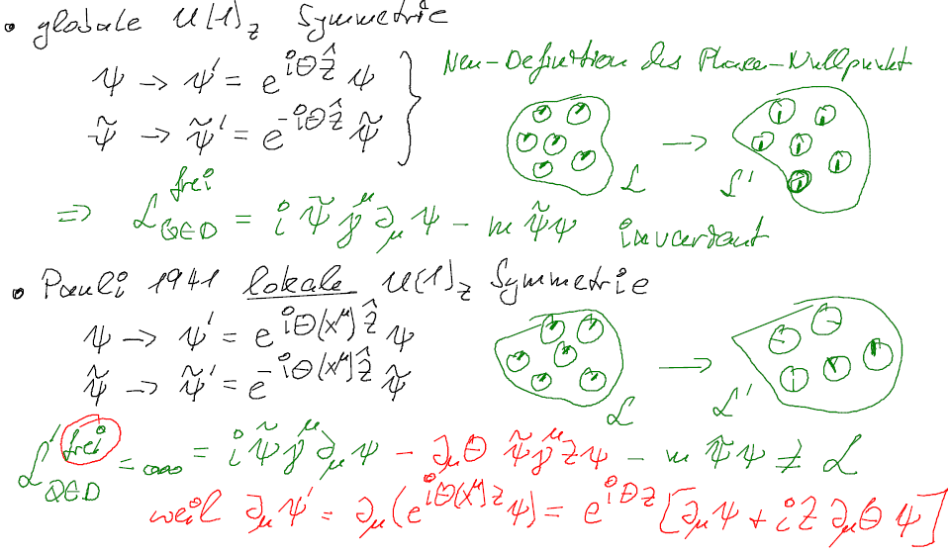
Globale .vs. Lokale Symmetrie (z.B. QED)
(hier natürliche Einheiten ħ=c=1)

Slide 10
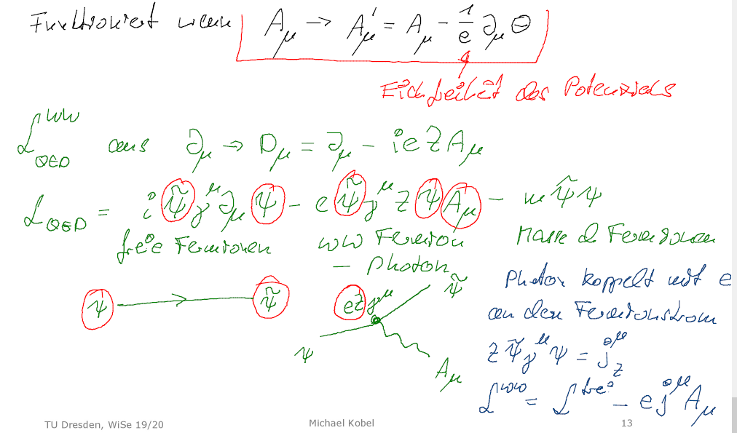
„Rettung“ durch das Photon-“Eichfeld“

Slide 11
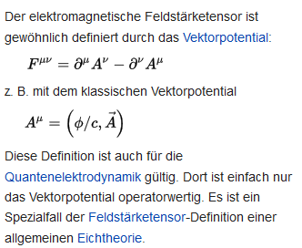
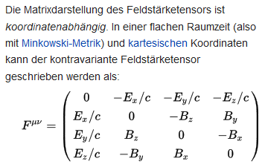
Feldstärketensor, siehe https://de.wikipedia.org/wiki/Elektromagnetischer_Feldst%C3%A4rketensor

Slide 12
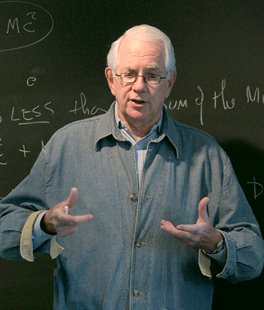
4.2. Historischer Überblick
Sheldon Glashow (*1932)
1950: Bronx High School of Science
(selbe Klasse wie Steven Weinberg)
1959: Ph.D. in Harvard bei Julian Schwinger
(Nobelpreis für QED 1965 mit Feynman und Tomonaga)
1961: Vorschlag SU(2)_{I} ⊗ U(1)_{Y}
Partial Symmetry of Weak Interactions,
Nuclear Physics, Bd. 22, 1961, S. 579. Abstract
Einführung des Schwachen Isospins I^{w}
analog zum vorher bekannten Starken Isospin I^{S}
[ da Quarks unbekannt urspr. für (p,n) und (e,v_{e}) ]
Ad-hoc Einführung der Elektroschwachen Mischung
und des schwachen Mischungswinkels
(Diskussion später diese Woche)
  Vorhersage des Z⁰ („neutrale schwache Ströme“)
  Photon-Kopplungen so, dass es an Elektr. Ladung
  und damit nicht an Neutrinos koppelt
  (keine Erklärung, warum die Natur ausgerechnet diesen Mischungswinkel wählte)
Probleme mit Teilchenmassen, da Symmetrien nur mit masselosen Teilchen möglich

Slide 13

Die schwache Eichsymmetrie SU(2)_{I}
1961 S.Glashow: Eichung der schwachen Ladung
Neutrino: I₃ = ½ Elektron: I₃ = -½
Proton: I₃ = ½ Neutron: I₃ = -½
Idee: (ν, e) und (p, n) unterscheiden sich jeweils nur
durch die „Richtung“ des schwachen Ladungsvektors I^{w}
lokale Umeichung
I₃
I₂
I₁
ν
W⁺
I₃
I₂
I₁
e
I₂
I₁ I₃

Slide 14
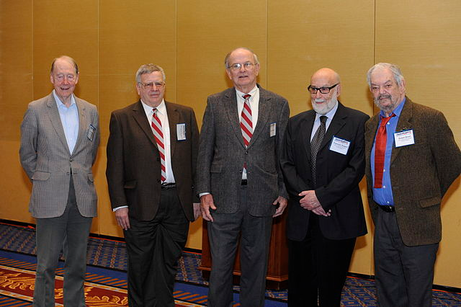
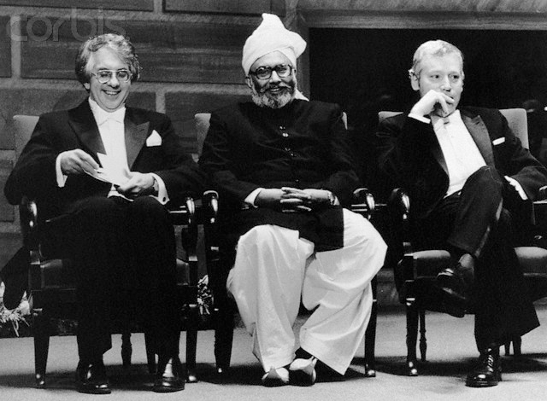
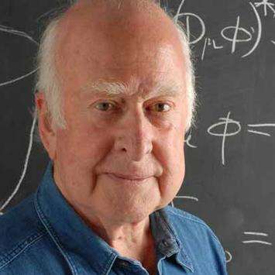
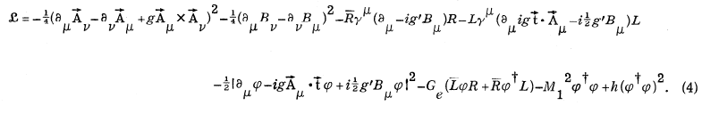
Historischer Ablauf Eichtheorien
Schwache und Starke Wechselwirkung
1961: GLASHOW (*1932) Lokale Elektroschwache Eichsymmetrie
1964: ENGLERT, BROUT, HIGGS Spontane Symmetriebrechung
KIBBLE, GURALNIK, HAGEN (Bilder) zur Massenerzeugung (“Higgs Boson”)
1964: GELL-MANN (1929-2019), ZWEIG(*1937) Quarks
1965: HAN, NAMBU (1921-2015), GREENBERG Starke “Farb-” Ladung
1967: SALAM (1926-96), WEINBERG (1933-2021) Anwendung auf Baustein-Teilchen
Weinberg:“A model of Leptons” (Nobelpreis 1979 mit Glashow, Foto)
1973: GROSS, POLITZER, WILCZEK, starker Kopplungsparameter (Nobelpreis 2004)
FRITSCH,GELL-MANN,LEUTWYLER,WEINBERG und Lokale Eichsymmetrie der starken WW
2010
1979
http://prl.aps.org/pdf/PRL/v19/i21/p1264_1
Masse für Bausteine

Slide 15
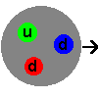
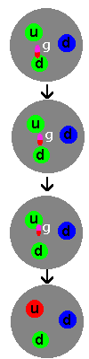
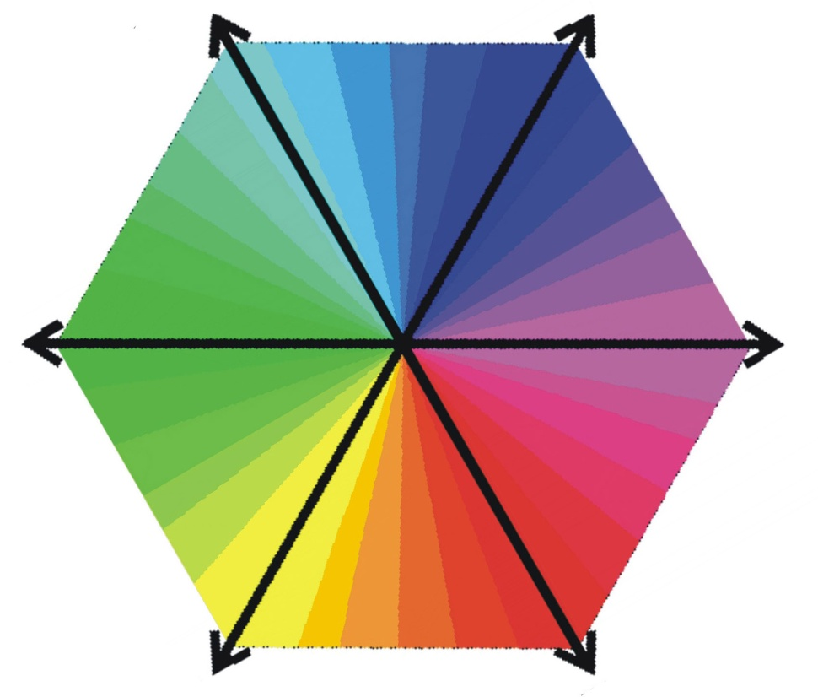
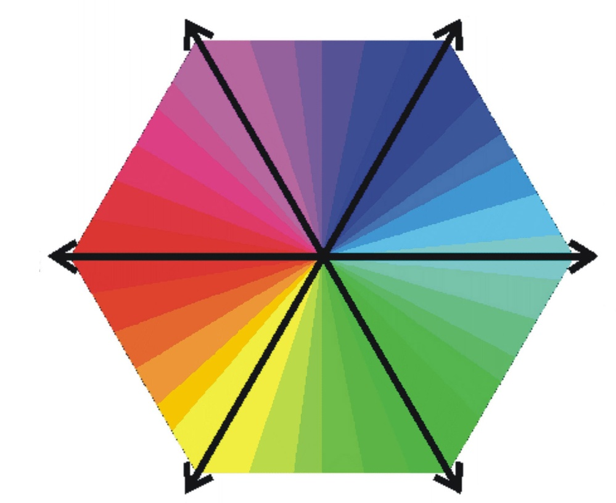
Die starke Eichsymmetrie SU(3)_{c}
1973: Gross, Politzer, Wilczek, Nambu, Fritzsch…
starke WW durch Umeichung der Farbladung

Slide 16
4.3. Mathematische Umsetzung
Jede Eichsymmetrie wird durch n Ladungsoperatoren ”generiert”
  Emag Symmetrie mit n=1 durch
  Ladungszahl (1x1 Matrix)
  Schwache Isospin Eichsymmetrie mit n=3 durch := ½ σ_{i} , i=1,2,3
  σ_{i} Pauli-Matrizen (2x2)
  Starke Eichsymmetrie mit n=8 durch := ½ λ_{a} , a=1,…,8
  λ_{a} Gell-Mann-Matrizen (3x3)
Die Ladungen sind Eigenwerte der “Generatoren”
  z.B. I₃(e⁻) = -½, da
  Nicht-diagonal Operatoren haben keinen Eigenwert -> nicht messbar
    Schwache Ladung: 1 Eigenwert
    Starke Ladung: 2 Eigenwerte (2-dim Vektor)

Slide 17
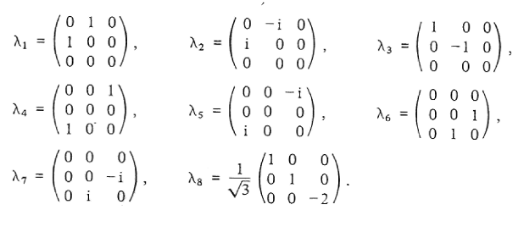
Die 8 Gell-Mann Matrizen und Leiteroperatoren (Berger, Kap.4)
Farbladungsoperatoren

Slide 18
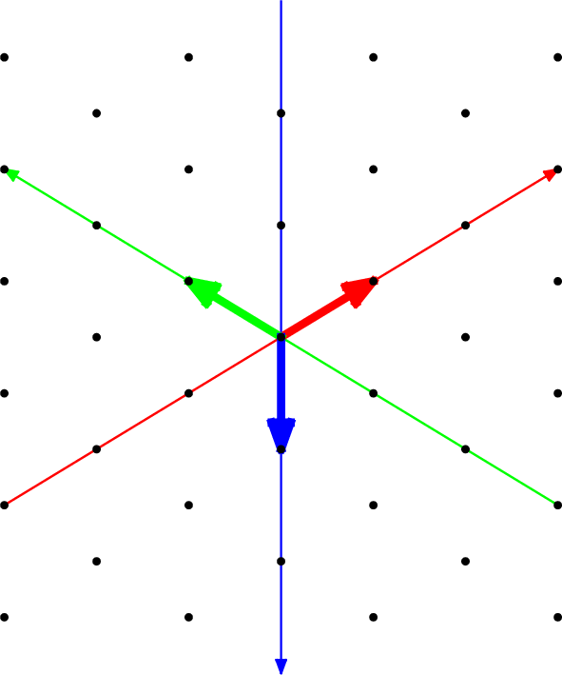
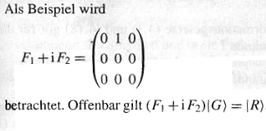
Operationen im Farbraum der QCD
Leiter-Operatoren:~ Drehungen im Farbraum
|G⟩ |R⟩
|B⟩

Slide 19
4.4. Symmetrien verlangen Wechselwirkung
Freie Lagrangedichte L nicht invariant unter *lokalen* Eichtransf.
Invarianz nur möglich, wenn “Eichbosonen” V_{µ} vorhanden
V_{µ} = Gluonen G_{aµ,} a=1,…,8, Weakonen W_{iµ,} i=1,2,3, Photon A_{µ}
Zahl der Eichbosonen = Zahl der Generatoren T der Symmetrie
  Emag:
  Schwach: i=1,2,3
  Stark: a=1,…,8
Eichbosonen haben *Wechselwirkung* mit Materiemultipletts
  einfaches “Rezept” zur Erfüllung der Symmetrien:
  Ersetze die Ableitung ∂_{μ} durch D_{μ} = ∂_{μ} + ι g ΣTV_{µ}
  z.B. Elektromagnetismus D_{μ} = ∂_{μ} + ι g_{em} ZA_{µ}
  Schwache Wechselwirkung D_{μ} = ∂_{μ} + ι g_{W} ΣΙ_{i}W_{iµ}

Slide 20
Übersetzung Lagrangedichte → Vertices
Quelle: http://iopscience.iop.org/article/10.1088/1361-6552/aa5b25

Slide 21
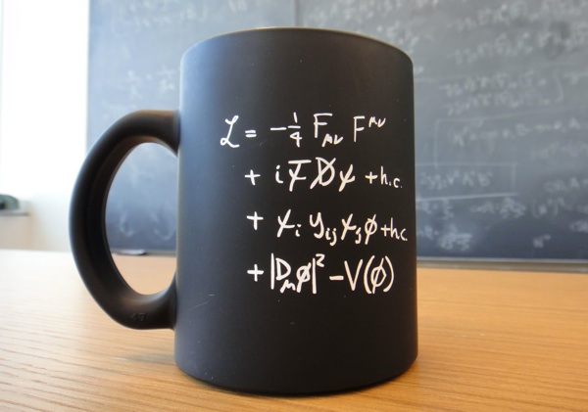
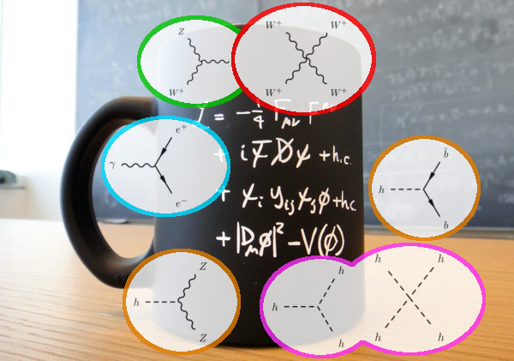
Nur diese Formel erfüllt alle Symmetrien !
Forschung in Dresden
Wechselwirkungen zwischen
Boten und Bausteinen
Botenteilchen unter sich:
→ emag Wellen, Confinement, VBS…
http://www.quantumdiaries.org/2011/06/26/cern-mug-summarizes-standard-model-but-is-off-by-a-factor-of-2/
Higgs mit Bausteinen und Boten
Massen der Bausteine und Botenteilchen
Erzeugung und Zerfälle des Higgs Teilchens
Higgsteilchen unter sich
noch nicht beobachtet

Slide 22
Free (electromagnetic) waves and
interaction between (weak and strong) Bosons
and Gauge Bosons

Slide 23
Theorien von früher und heute
Lagrangefunktion in klassischer Mechanik
Lagrangedichte der Teilchenphysik
Symmetrien
Zusammenfassung und Bedeutung

Slide 24
5. Zusammenfassung und Bedeutung
Aufstellung der Terme der Lagrangedichte:
  Natur verlangt ihre Invarianz unter 3 „lokalen Umeichungen“
  -> 3 lokale Eichsymmetrien
  Jede Symmetrie lässt sich nur mit Hilfe von
  Wechselwirkungstermen in der Lagrangedichte erfüllen
  -> lok. Eichsymmetrie ist „Ursache“ der Wechselwirkungen !
Bedeutung der Terme in der Lagrangedichte:
  Jedem Term entspricht entweder
  → kinetische Energie freier Teilchen
  → Wechselwirkung (Vertex) zwischen Teilchen
  Terme (=Vertices), die die Eichsymmetrie nicht erfüllen, sind verboten
  und damit auch Prozesse, die diese erfordern.
  Bewegungsgleichungen (Dirac, Klein-Gordon, Maxwell,…)
  folgen aus Prinzip minimaler Wirkung

Slide 25
Zutaten für unser Universum
3 Typen von Ladungen generieren 3 Symmetrie Gruppen:
  SU(3)_{C} ⊗ SU(2)_{I} ⊗ U(1)_{Y}
  Diese „lokalen Eichsymmetrien“ verlangen (!) Wechselwirkungen,
  (sonst können die lokalen Symmetrien nicht erfüllt werden)
Je 1 freien Kopplungsparameter (Stärke) für jede Wechselwirkung
(genaue Werte abhängig vom jeweiligen Energieübertrag z.B. 1/α_{s} ~ 2-10 )
  vor Kondensation des BEH-Feldes
  nach Kondensation des BEH Feldes
Brout-Englert-Higgs (BEH) Mechanismus bei 10⁻¹²s nach Urknall
  Kondensation eines allgegenwärtigen BEH-Feldes
  Spontane Brechung der schwachen Eichsymmetrien
  Elektroschwache Mischung von (B⁰, W⁰) zu (Z⁰, γ)
  Generierung der Massen von W⁺, W⁻ und Z⁰
  Mischung der Fermionen und Generierung ihrer Massen
Gravitation

Slide 26
Why are all the interactions so similar in their structure?
There are a number of possibilities:
The first is the limited imagination of physicists:
When we see a new phenomenon, we try to fit it in the frame-work we already have – until we have made enough experiments we don’t know that it doesn’t work…
It’s because physicists have only been able to think
of the same damn thing, over and over again.
Another possibility is that it is the same damn thing over and over again – that Nature has only one way of doing things,
and She repeats her story from time to time.
A third possibility is that things look similar because they are aspects of the same thing – some larger picture underneath…
Richard. P. Feynman, “The strange theory of light and matter”
Princeton University Press, 1985
“Die seltsame Theorie des Lichts und der Materie”
Piper Taschenbuch, 9,95€

Slide 27
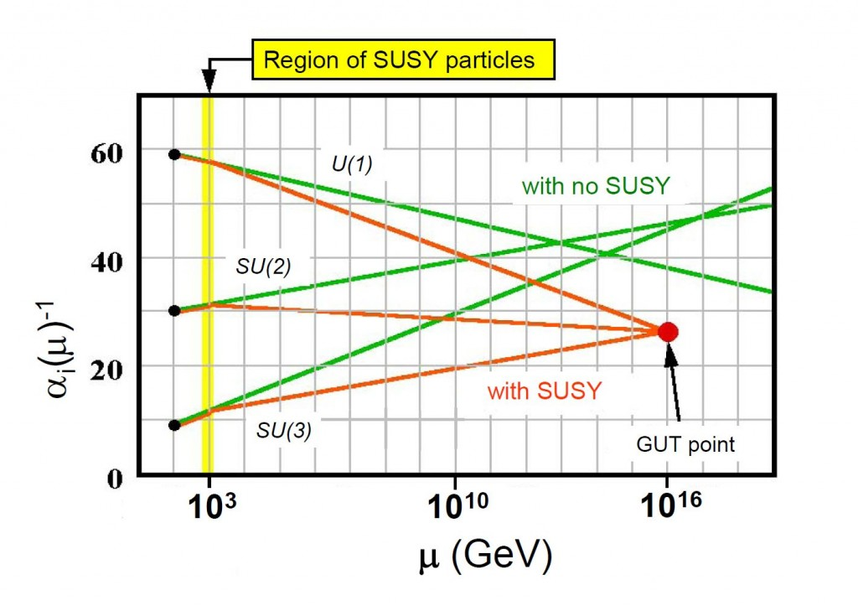
Ein mögliches „larger picture underneath“
Kopplungsparameter α nähern sich bei hoher Energie an
→ alle Kräfte haben ähnliche Stärke
Zeichen für einen gemeinsamen Ursprung aller Wechselwirkungen?
Klappt sogar noch besser mit Supersymmetrie!
http://sites.uci.edu/energyobserver/2012/12/02/update-on-some-higgs-blog-entries/
Typische Energie

Slide 28
Was sagen die Symmetrien vorher?
Aus Axiomen des Standardmodells
  3 Symmetrien mit je 1 freien Kopplungsparameter α
  Spontane Brechung einer Symmetrie durch das BEHiggs-Feld
  (mind. 15, und falls Neutrinos ihre Masse (auch) über
  dass BEH-Feld bekommen 22-24 weitere freie Parameter)
ergibt sich theoretische Vorhersagekraft für
  Anzahl und *alle* Eigenschaften der Botenteilchen
  (daher konnte Glashow das Z⁰ voraussagen)
  Erlaubte und verbotene Prozesse mit
  Wahrscheinlichkeiten und Winkelverteilungen
  Energie (Abstands-)abhängigkeit der Kopplungsparameter α
wobei als rein experimenteller Input nicht vorhersagbar sind
  freie Parameter
  Objekte (Materieteilchen-Multipletts)
  auf die die Symmetrien wirken

Slide 29
ANHANG

Slide 30
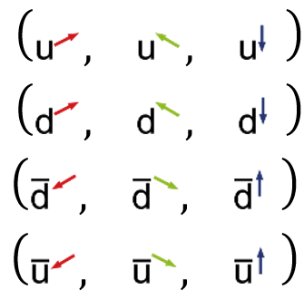
Übersicht Wechselwirkungen und Eichbosonen
Eichsymmetrien mit masselosen Eichbosonen (ungebrochen)
Eichsymmetrie | QED U(1)_{Z} | QCD SU(3)_{c}
 | abelsch | nicht- abelsch
D_{µ} | ∂_{μ} + ιe A_{µ} | ∂_{μ} + ιg_{s}C_{a}G_{aµ}
Kopplung | g_{em}=0.3 (= e nat. Einh. ) | g_{s} = 1.2
Generatoren | 1: (1x1) | 8 : C_{a} (3x3)
Eichfelder | A_{µ} | G_{aµ,} a = 1,…,8
Eichbosonen | Photon γ | Gluonen g_{1…8}
Wirkt auf Teilchenmultiplett | (e),(μ),(τ), (u),(c),(t), (d),(s),(b)
Ladungen | Elektrische Ladung -1, -1, -1,+⅔, -⅓, -⅓,… | Starke Farb- ladung

Slide 31
Schwache Eichsymmetrien: ungebrochen nur bis ~10⁻¹⁰ s nach dem Urknall
nach Symmetriebrechung im Brout-Englert-Higgs Feld B⁰ und W⁰
vermischt zu Z⁰ und γ in “elektroschwacher Wechselwirkung
Eichsymmetrie | U(1)_{Y} | (“QFD”) SU(2)_{I}
 | abelsch | nicht- abelsch
D_{µ} | ∂_{μ} + ιg_{Y} B_{µ} | ∂_{μ} + ιg_{W}Ι_{i}W_{iµ}
Kopplung | g_{Y} = 0.36 | g_{W} = 0.63
Generatoren | 1: (1x1) | 3 : Ι_{i} (2x2)
Eichfelder | B_{µ} | W_{iµ} , i = 1,…,3
Eichbosonen | B-Boson | Weakonen W⁺,W⁻,W₃⁰
Wirkt auf Teilchenmultiplett | (e),(μ),(τ),(ν_{e})(ν_{μ})(ν_{τ}), (u),(c),(t),(d),(s),(b)
Ladungen | Schwache Hyperladung Y^{W} = Z - I₃ | Schwache Isospin-Ladung I₃ =

Slide 32
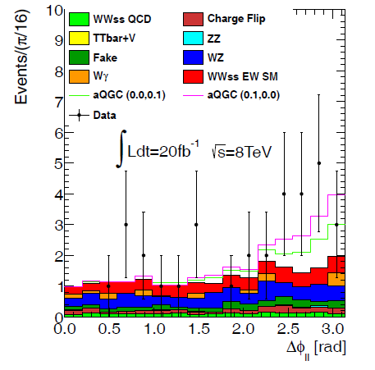
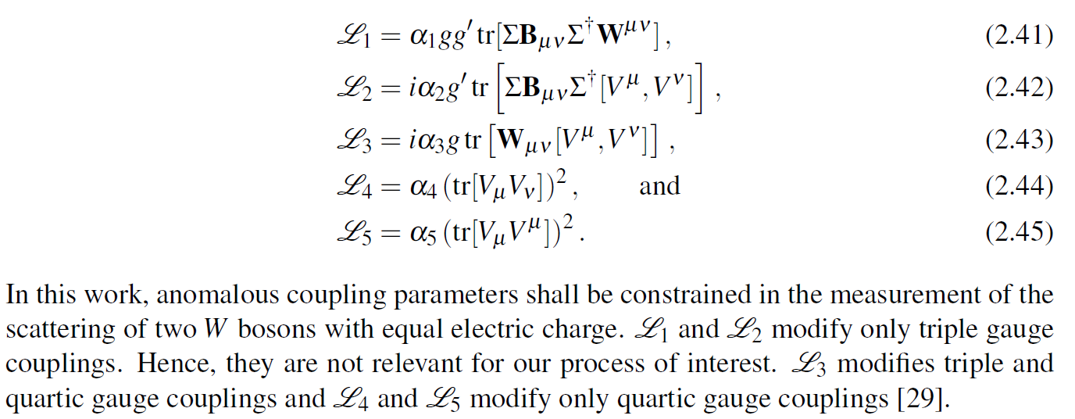
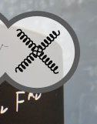
Suche nach Neuer Physik
Theoretiker schlagen neue(n) Term(e) in L vor
  (Meist) motiviert von neuen Ideen / Erklärungen
Experimentalphysiker simulieren Effekt in Detektor+ Daten
  suchen danach, bzw schließen diesen Term aus
Beispiel Diplomarbeit in Dresden 2013
Constanze Hasterok, Optimization of the Search for Contributions of Anomalous Quartic Gauge Couplings to Vector Boson Scattering at the Large Hadron Collider
https://cds.cern.ch/record/1647794/files/CERN-THESIS-2013-273.pdf
  Neuer „aQGC“ Beitrag zum WWWW-vertex

